Slide 1
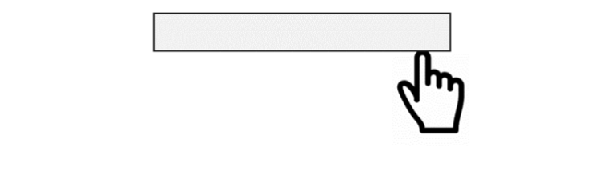
明天可能会下雨。

Slide 2
明天可能会下雨。

Slide 3
明天可能会下雨。

Slide 4
明天可能会下雨。

Slide 5
明天可能会下雨。

Slide 6
明天可能会下雨。

Slide 7
明天可能会下雨。

Slide 8
明天可能会下雨。

Slide 9
明天可能会下雨。

Slide 10
明天可能会下雨。

Slide 11
明天可能会下雨。

Slide 12
明天可能会下雨。

Slide 13
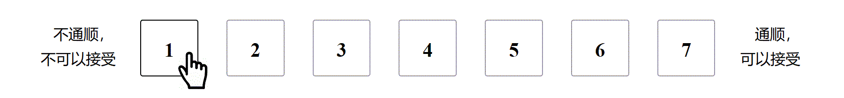
甲：你怎么没来上课？
乙：了我病生。
带有下划线的句子能不能理解为：
“我生病了。”
绝对不能
绝对能

Slide 14
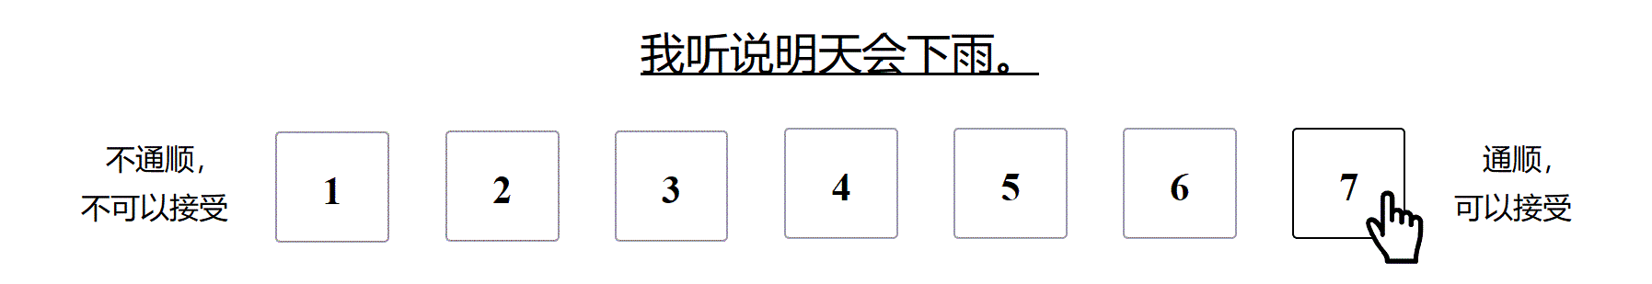
甲：你今晚在家吗？
乙：我今晚不在家。
带有下划线的句子能不能理解为：
“今晚我不在家。”
绝对不能
绝对能

Slide 15
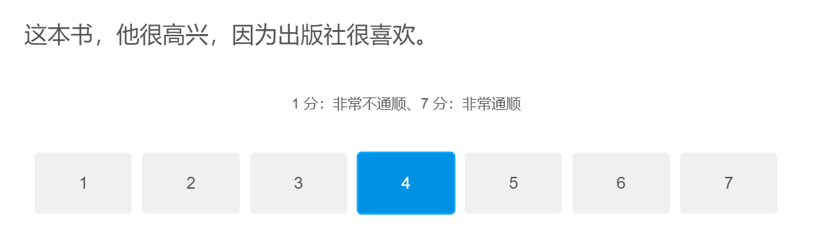

Slide 16
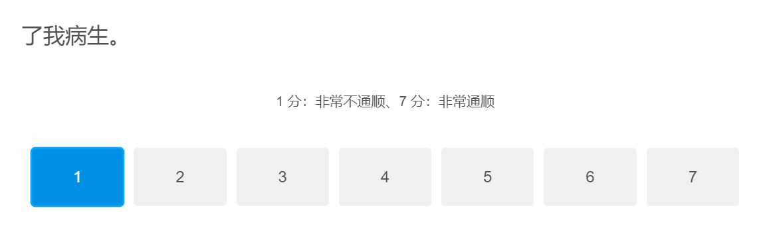

Slide 17
